Slide 1
TRƯỜNG TIỂU HỌC LÊ LỢI
CHÀO MỪNG QUÝ THẦY CÔ
VỀ DỰ GIỜ THĂM LỚP
Môn: Hoạt động trải nghiệm
Giáo viên : Võ Thị Nhiều
Lớp: 5A

Slide 4
LỚP ${5A}^{ }$
SS: 36
V: 0
HD: 36
Thứ Hai, ngày 23 tháng 12 năm 2024
Hoạt động trải nghiệm
CHỦ ĐỀ 4:
QUẢN LÍ CHI TIÊU VÀ LẬP KẾ HOẠCH KINH DOANH
Bài: SHL: KẾ HOẠCH KINH DOANH CỦA LỚP

Slide 5
LỚP 5A
SS: 36
V: 0
HD: 36
Thứ Hai, ngày 23 tháng 12 năm 2024
Hoạt động trải nghiệm
CHỦ ĐỀ 4:
QUẢN LÍ CHI TIÊU VÀ LẬP KẾ HOẠCH KINH DOANH
Bài: SHL: KẾ HOẠCH KINH DOANH CỦA LỚP
1. Đánh giá kết quả hoạt động của lớp tuần 16. Bình chọn bạn
khen thưởng.

Slide 6
LỚP 5A
SS: 36
V: 0
HD: 36
Thứ Hai, ngày 23 tháng 12 năm 2024
Hoạt động trải nghiệm
CHỦ ĐỀ 4:
QUẢN LÍ CHI TIÊU VÀ LẬP KẾ HOẠCH KINH DOANH
Bài: SHL: KẾ HOẠCH KINH DOANH CỦA LỚP
2. Xây dựng kế hoạch hoạt động tuần 17
Thảo luận
- Tìm biện pháp khắc phục những hạn chế tuần 16.
- Đề ra kế hoạch hoạt động cho tuần 17.

Slide 7
LỚP 5A
SS: 36
V: 0
HD: 36
Thứ Hai, ngày 23 tháng 12 năm 2024
Hoạt động trải nghiệm
CHỦ ĐỀ 4:
QUẢN LÍ CHI TIÊU VÀ LẬP KẾ HOẠCH KINH DOANH
Bài: SHL: KẾ HOẠCH KINH DOANH CỦA LỚP
Kế hoạch hoạt động cho tuần 17:
+ Nền nếp:
Tiếp tục phát huy nền nếp tự quản, thực hiện tốt nội quy, tác phong đúng quy định, ra vào lớp đúng giờ, xếp hàng ra vào lớp trật tự, ngay ngắn.

Slide 8
LỚP 5A
SS: 36
V: 0
HD: 36
Thứ Hai, ngày 23 tháng 12 năm 2024
Hoạt động trải nghiệm
CHỦ ĐỀ 4:
QUẢN LÍ CHI TIÊU VÀ LẬP KẾ HOẠCH KINH DOANH
Bài: SHL: KẾ HOẠCH KINH DOANH CỦA LỚP
+ Học tập:
Tiếp tục chuẩn bị bài và đồ dùng học tập tốt trước khi đến lớp. Tích cực học tập và rèn luyện tốt để chuẩn bị kiểm tra cuối kì 1. Phát huy học nhóm và đôi bạn cùng tiến.

Slide 9
LỚP 5A
SS: 36
V: 0
HD: 36
Thứ Hai, ngày 23 tháng 12 năm 2024
Hoạt động trải nghiệm
CHỦ ĐỀ 4:
QUẢN LÍ CHI TIÊU VÀ LẬP KẾ HOẠCH KINH DOANH
Bài: SHL: KẾ HOẠCH KINH DOANH CỦA LỚP
+ Các hoạt động khác:
Vệ sinh trường lớp sạch sẽ.
Tập thể dục giữa giờ nghiêm túc.
Đọc và làm theo báo Đội.
Chuẩn bị theo tổ để sinh hoạt trong tuần 17 theo chủ điểm: Gia đình đầm ấm: Những việc làm gây lãng phí trong cuộc sống hàng ngày.

Slide 10
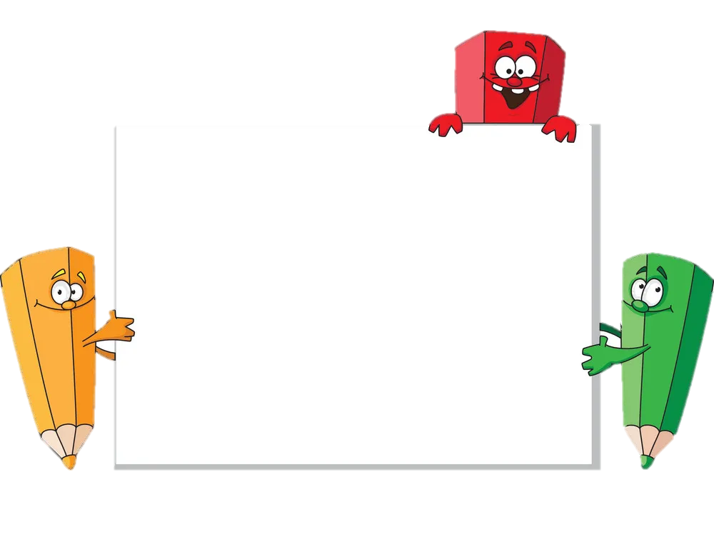
TRÒ CHƠI
“ TRỜI NẮNG - TRỜI MƯA”

Slide 11
LỚP 5A
SS: 36
V: 0
HD: 36
Thứ Hai, ngày 23 tháng 12 năm 2024
Hoạt động trải nghiệm
CHỦ ĐỀ 4:
QUẢN LÍ CHI TIÊU VÀ LẬP KẾ HOẠCH KINH DOANH
Bài: SHL: KẾ HOẠCH KINH DOANH CỦA LỚP
1. Đánh giá kết quả hoạt động của lớp tuần 16
2. Xây dựng kế hoạch hoạt động tuần 17
3. Sinh hoạt theo chủ đề: Kế hoạch kinh doanh của lớp.

